Slide 1
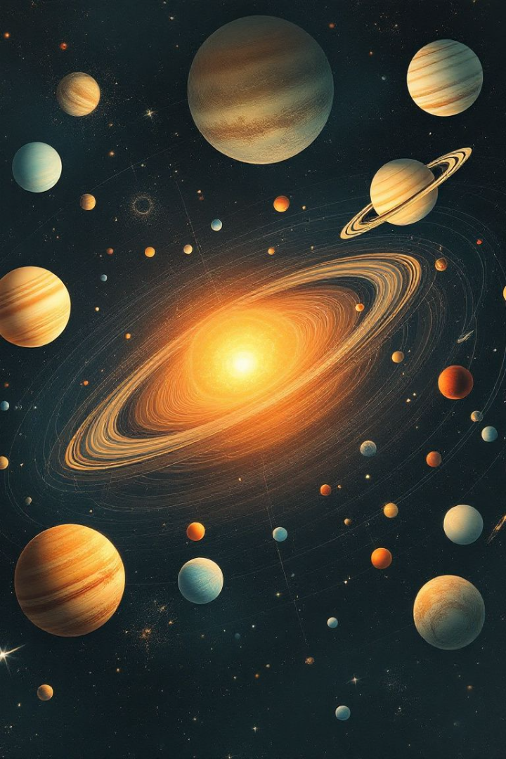
ჩვენი მზის სისტემა: მოგზაურობა კოსმოსში
დაიწყეთ კოსმოსური მოგზაურობა ჩვენს მზის სისტემაში. აღმოაჩინეთ ჩვენი მზის გარშემო მოძრავი პლანეტები, ასტეროიდები და კომეტები. მზის სისტემის რადიუსი დაახლოებით 287,46 მილიარდი კილომეტრია. მოემზადეთ ასტრონომიული თავგადასავლებისთვის!

Slide 2
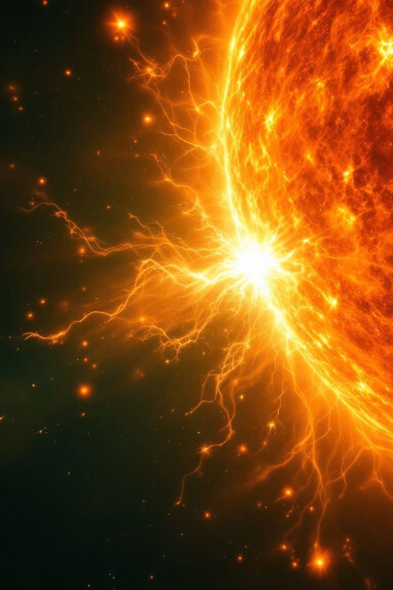
მზე: ჩვენი ვარსკვლავი
მზე მნიშვნელოვან როლს ასრულებს, როგორც ჩვენი მზის სისტემის ცენტრი. სიცოცხლეს უნარჩუნებს. ბირთვული შერწყმა წყალბადს ჰელიუმად გარდაქმნის, რაც ენერგიას ქმნის. მზეს უჭირავს მზის სისტემის მასის 99,86%. მისი ზედაპირის ტემპერატურა დაახლოებით 5500°C-ია. ბირთვის ტემპერატურა აღწევს დაახლოებით 15,000,000°C
ბირთვული შერწყმა
მზის მასა
კვებავს მზეს, გარდაქმნის წყალბადს ჰელიუმად.
ფლობს მზის სისტემის მასის 99,86%-ს
ტემპერატურა
ზედაპირი: ~5,500°C, ბირთვი: ~15,000,000°C.

Slide 3
შიდა პლანეტები: კლდოვანი სამყაროები
გამოიკვლიეთ მერკური, ვენერა, დედამიწა და მარსი. ეს შიდა პლანეტები კლდოვანი და მრავალფეროვანია. თითოეულს აქვს უნიკალური მახასიათებლები.
მერკური
ვენერა
დედამიწა
მარსი
მზესთან ყველაზე ახლოს, მძიმე კრატერებით, 4879 კმ დიამეტრით, მთვარეების გარეშე.
ყველაზე ცხელი პლანეტა, სქელი ატმოსფერო, 12104 კმ დიამეტრი, მთვარეების გარეშე
უნიკალური თხევადი წყლისთვის, 12756 კმ დიამეტრი, 1 მთვარე
წითელი პლანეტა, წარსული სიცოცხლის პოტენციალი, 6792 კმ დიამეტრი, 2 მთვარე

Slide 4
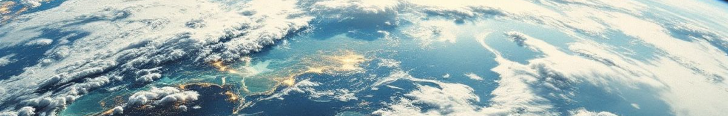



დედამიწა: ჩვენი სახლის პლანეტა
დედამიწა უნიკალურია თხევადი წყლით, დამცავი ატმოსფეროთა და სიცოცხლით. პლანეტის 71% დაფარულია წყლით. მისი საშუალო ტემპერატურაა 16°C (61°F). რევოლუციის პერიოდი 365,25 დღეა. ბრუნვის პერიოდია 23.9 საათი
71% წყალი
Dominates Earth's surface.
16°C საშუალო ტემპერატურა
მხარს უჭერს მრავალფეროვან ცხოვრებას.
ერთი მთვარე
იწვევს მოქცევას.

Slide 5
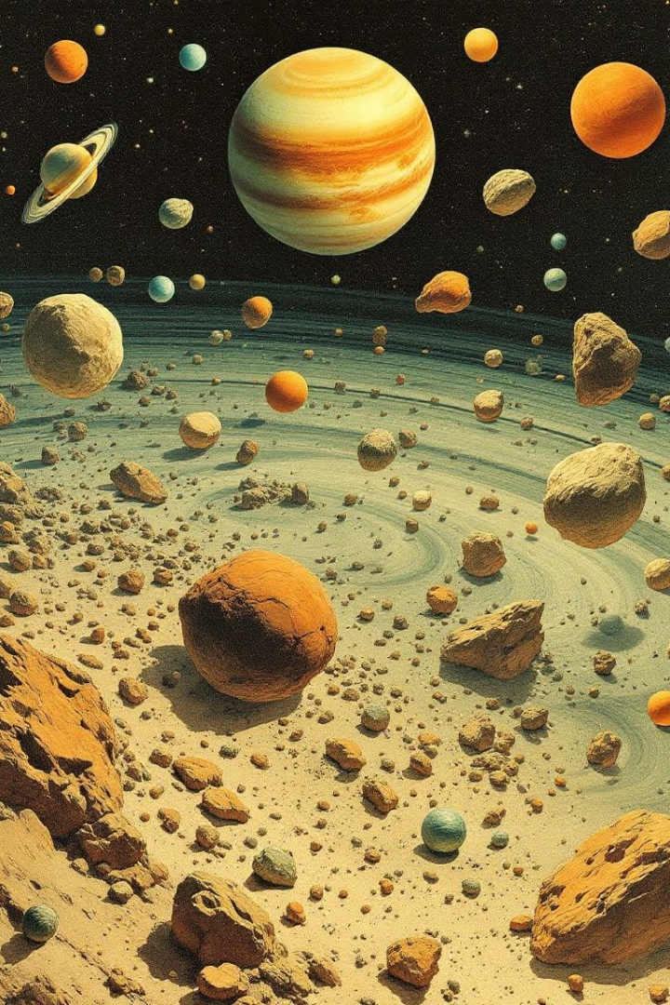



ასტეროიდების სარტყელი
ასტეროიდთა სარტყელი მარსსა და იუპიტერს შორის მდებარეობს. ცერერა ყველაზე დიდი ობიექტია (დიამეტრი 940 კმ). სავარაუდოა, რომ მას აქვს მთვარის მასის 4%. აქ მილიონობით ასტეროიდი ბინადრობს.
მდებარეობა
მთლიანი მასა
ცერერა
ყველაზე დიდი ობიექტი, 940 კმ დიამეტრი
მთლიანი მასა
მთვარის მასის 4%.

Slide 6
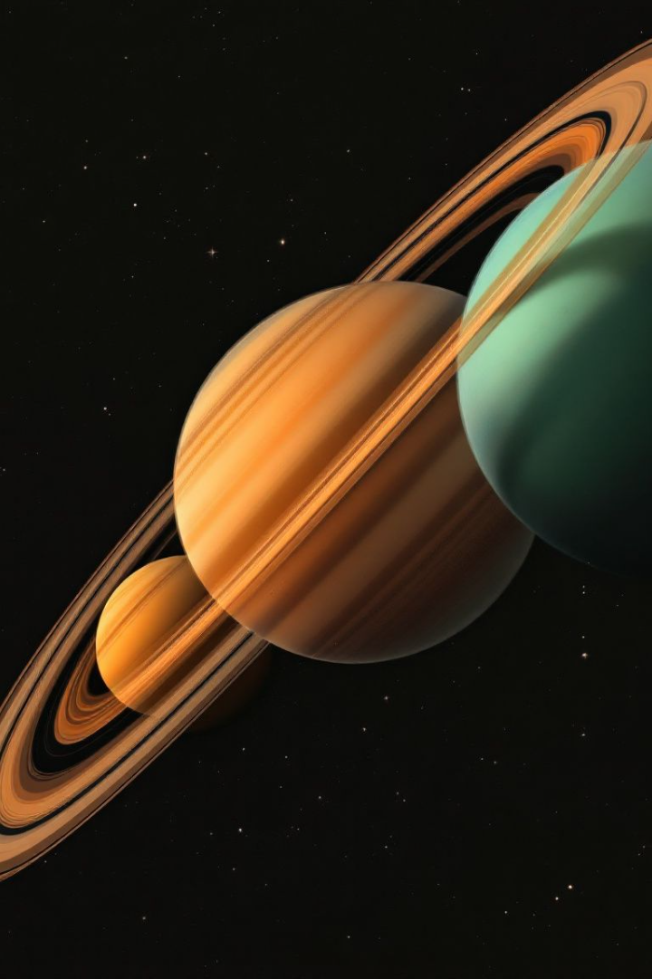
გარე პლანეტები: გაზის გიგანტები
შეხვდით იუპიტერს, სატურნს, ურანს და ნეპტუნს. ეს გაზის გიგანტები არიან. ისინი მასიურია. თითოეულს აქვს უნიკალური თვისებები.
იუპიტერი
უდიდესი პლანეტა, დიდი წითელი ლაქა, 142,984 კმ დიამეტრი, 95 მთვარე.
სატურნი
ყინულისა და კლდისგან დამზადებული გამოჩენილი რგოლები, 120,536 კმ დიამეტრი, 146 მთვარე.
ურანი
გვერდით დახრილი, 51118 კმ დიამეტრი, 28 მთვარე.
ნეპტუნი
ყველაზე შორეული პლანეტა, ძლიერი ქარი, 49,528 კმ დიამეტრი, 16 მთვარე

Slide 7
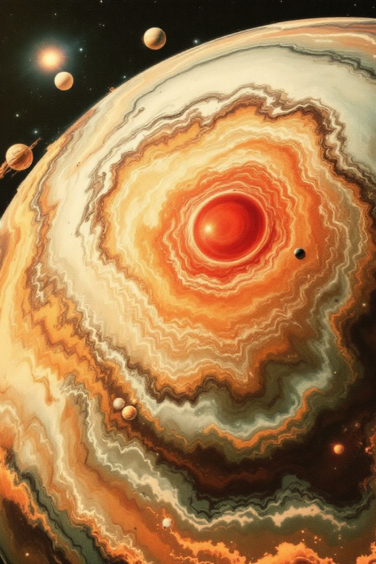
იუპიტერი: პლანეტების მეფე
იუპიტერი ყველაზე დიდი პლანეტაა. იგი შედგება გაზისგან. მას აქვს ექსტრემალური ატმოსფერული პირობები. მისი მასა 2,5-ჯერ აღემატება ყველა სხვა პლანეტას ერთად. დიდი წითელი ლაქა დედამიწაზე დიდი ქარიშხალია, რომელიც 300 წელზე მეტი ხნის განმავლობაში შეიმჩნევა. გამორჩეული მთვარეები: განიმედე, ევროპა, იო, კალისტო
1
დიდი წითელი ლაქა
დედამიწაზე დიდი ქარიშხალი.
2
მასა
2.5x ყველა სხვა პლანეტა ერთად.
3
გალილეის მთვარეები
განიმედე, ევროპა, იო, კალისტო.

Slide 8



კომეტები: ყინულოვანი მოგზაურები
კომეტები ყინულოვანი სხეულებია. ისინი წარმოიქმნება კოიპერის სარტყლისა და ოორტის ღრუბლიდან. მათი სტრუქტურა მოიცავს ბირთვს, კომას და კუდს. ჰალეის კომეტა 75-76 წელიწადში ერთხელ ჩანს. კომეტებს, როგორც წესი, აქვთ რამდენიმე კილომეტრის დიამეტრი. მათმა სიჩქარემ შეიძლება მიაღწიოს 70 კმ/წმ-ს მზესთან ახლოს.
კუდი
1
იგი ვრცელდება მილიონობით კილომეტრზე.
კომა
2
აკრავს ბირთვს.
ბირთვი
3
ყინულოვანი ბირთვი.

Slide 9
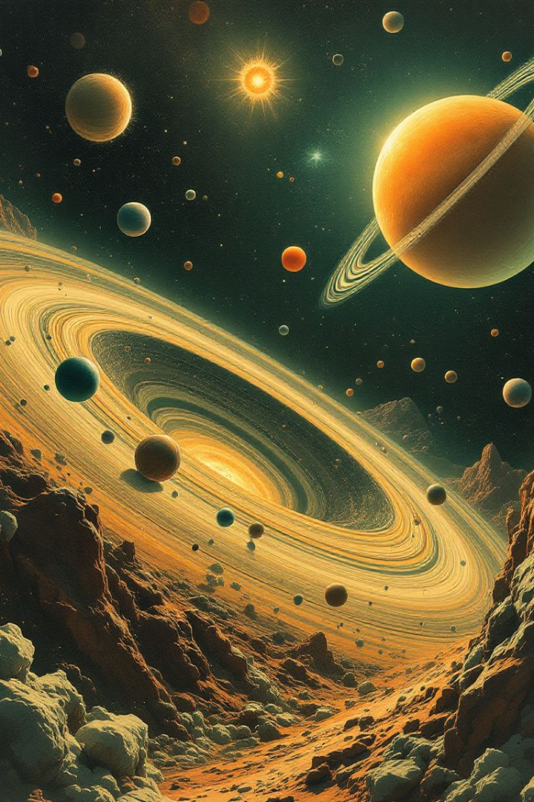
ნეპტუნის მიღმა: კოიპერის სარტყელი და ოორტის ღრუბელი
კოიპერის სარტყელი შეიცავს პლუტონს. ოორტის ღრუბელი არის გრძელვადიანი კომეტების წყარო. პლუტონი ახლა ჯუჯა პლანეტაა. მისი დიამეტრი ~2377 კმ-ია 5 მთვარესთან ერთად. ერისი არის კიდევ ერთი მნიშვნელოვანი კოიპერის სარტყელი ობიექტი. მისი დიამეტრი ~ 2326 კმ-ია და აქვს 1 მთვარე
2377
5
პლუტონის დიამეტრი
პლუტონის მთვარეები
კილომეტრები
ბრუნავს ჯუჯა პლანეტაზე.
2326
ერისის დიამეტრი
კილომეტრები

Slide 10
ჩვენი მზის სისტემის შესწავლა: წარსული, აწმყო და მომავალი
ჩვენი მზის სისტემა გამოიკვლია მისიების მეშვეობით, როგორიცაა Voyager და Cassini. მიმდინარე მისიები განაგრძობენ აღმოჩენებს. სამომავლო გეგმებში შედის Europa Clipper და Dragonfly. უწყვეტი სწავლა და აღმოჩენა ელის. ეს არის უსაზღვრო საზღვარი.

